Slide 1
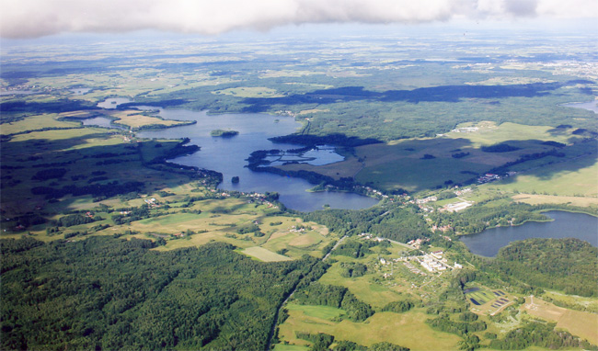
Sołectwo Pustniki

Slide 2
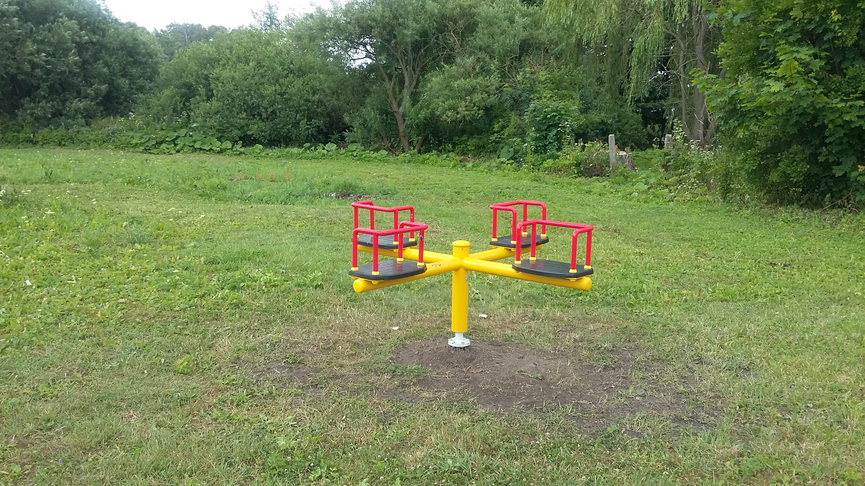
ZAGOSPODAROWANIE PLACU ZABAW W PUSTNIKACH
Z fundusz sołeckiego zakupione zostały urządzenia zabawowe – karuzela krzyżowa z czterema siedziskami - na plac zabaw w miejscowości Pustniki
Wartość inwestycji: 4.750,00zł
2015

Slide 3
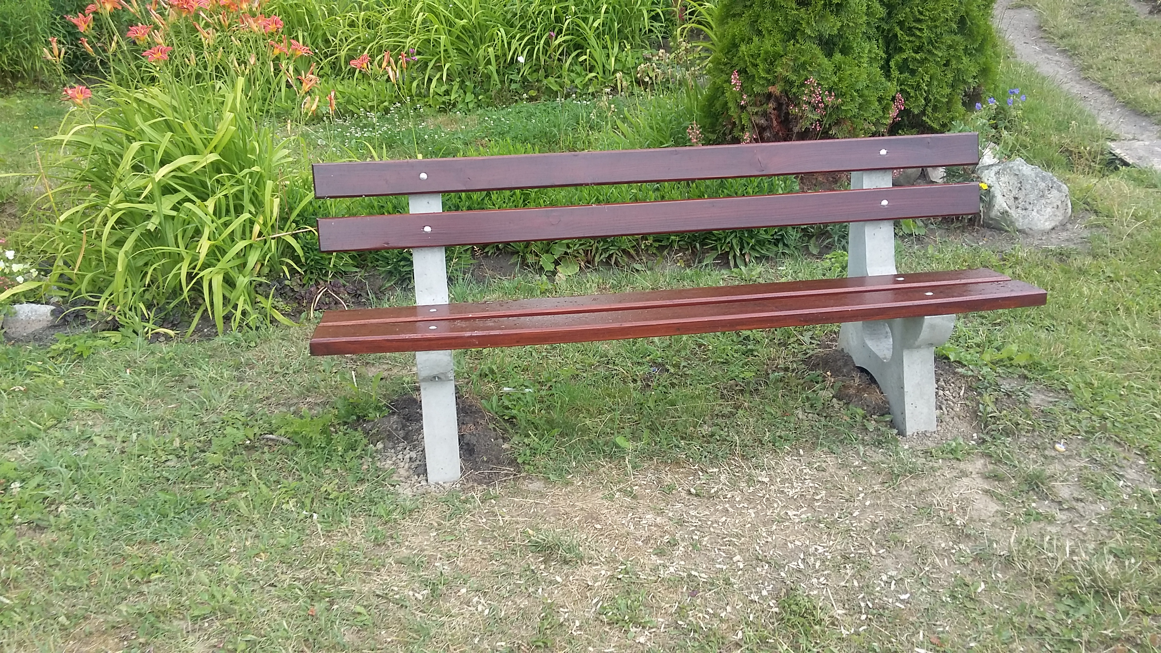
ZAGOSPODAROWANIE PLACU ZABAW W PUSTNIKACH
Zakupione zostały na potrzeby sołectwa Pustniki w 2015 r. betonowe wkopywane ławki parkowe z oparciem o dł. 195 cm – szt. 4
Wartość inwestycji: 2.281,16 zł
2015

Slide 4
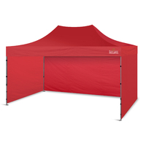
ZAKUP KOSIARKI
Zakup namiotu
Zakup namiotu o wym. 4,5 m x 3m w kolorze czerwonym
Sołectwo Pustniki w 2015 r. zakupiło kosiarkę spalinową VIKING
Wartość inwestycji: 999,00 zł
Wartość inwestycji: 944,00 zł
2015

Slide 5
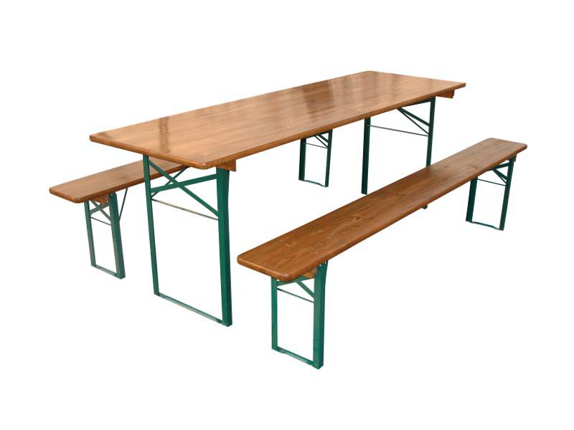
ZAKUP ŁAWOSTOŁÓW
Zakupiono 2 komplety : składających się z stołu składanego i dwóch ławek składanych bez oparć
Wartość inwestycji: 700,00 zł
2015

Slide 6
BUDOWA KANALIZACJI SANITARNEJ W MIEJSCOWOŚCI PUSTNIKI - DOKUMENTACJA
W 2016 r. gmina zleciła wykonanie dokumentacji projektowo-kosztorysowej budowy sieci kanalizacji sanitarnej w miejscowości Pustniki. Kompletna dokumentacja została opracowana w 2017 r.
Wartość inwestycji: 39.999,60 zł
2016

Slide 7
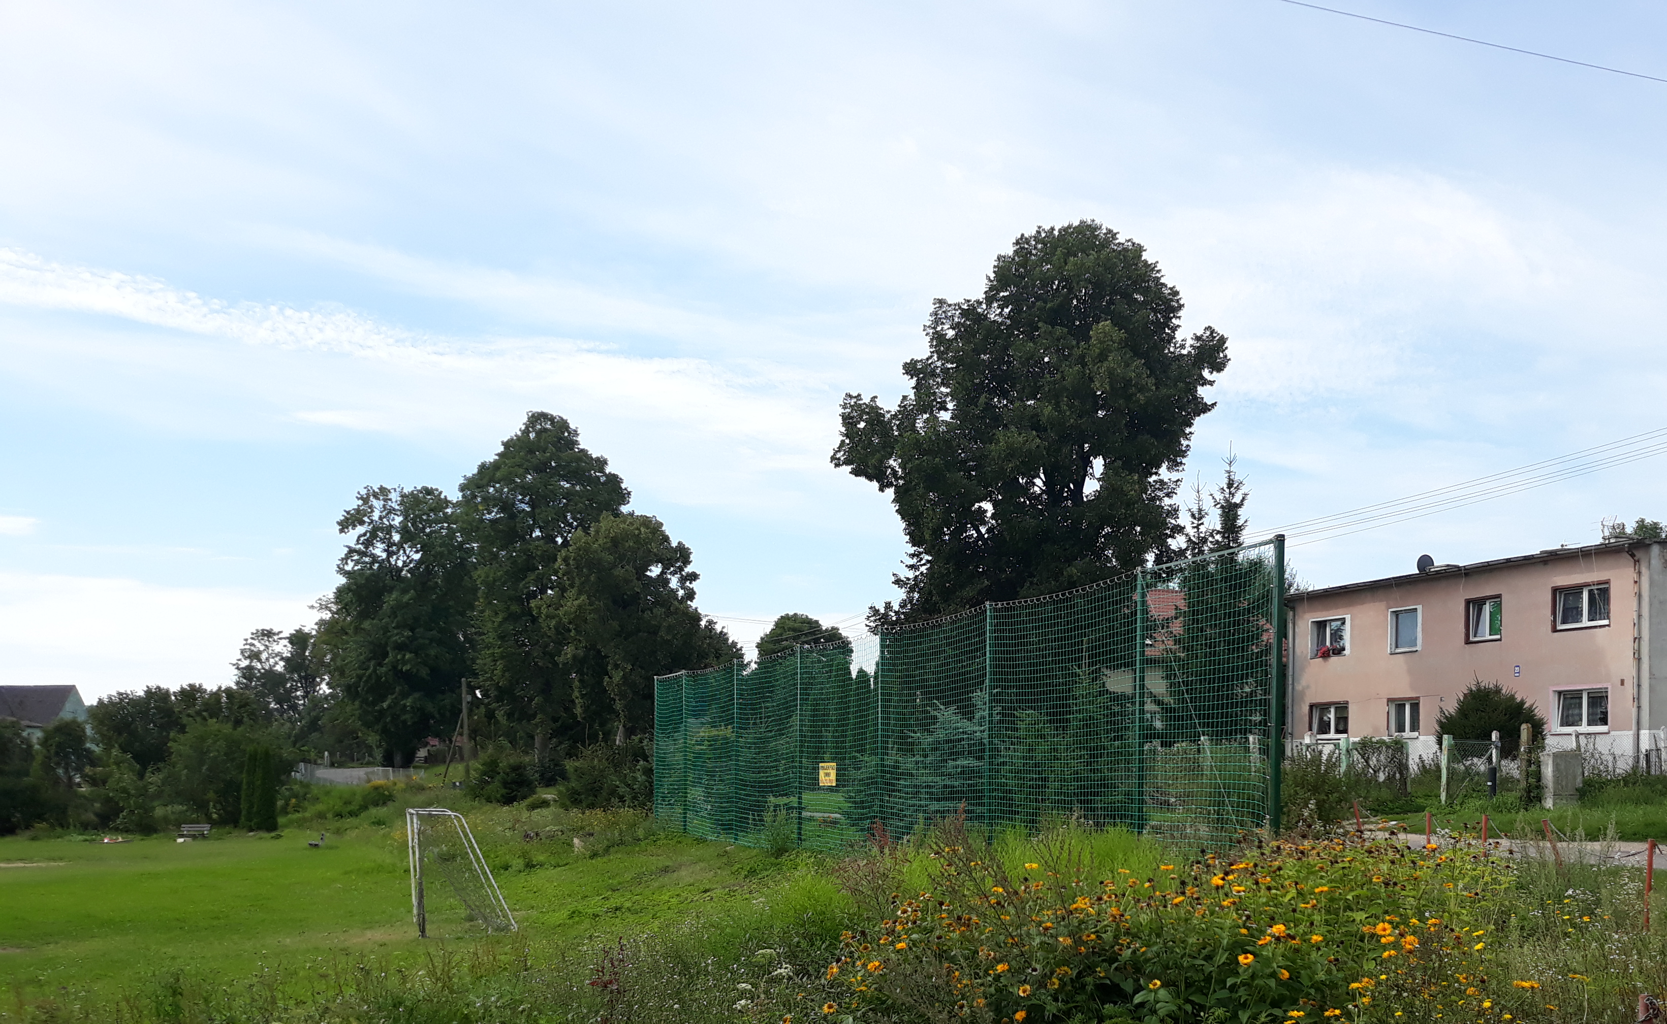
DOPOSAŻENIE BOISKA w miejscowości Pustniki
Dla sołectwa Pustniki zakupione zostały pikochwyty wraz z zestawem niebędnych akcesorii w celu montażu ich wzdłuż drogi powiatowej zabezpieczając wylatywanie piłki z boiska sportowego. Wymiary zakupionych piłkochwytów: 30,0mx4,0m, Szymanowo – 20,0m x4,0m.
Wartość ogółem: Pustniki 5.104,65
2017
Notes:
<numer>

Slide 8
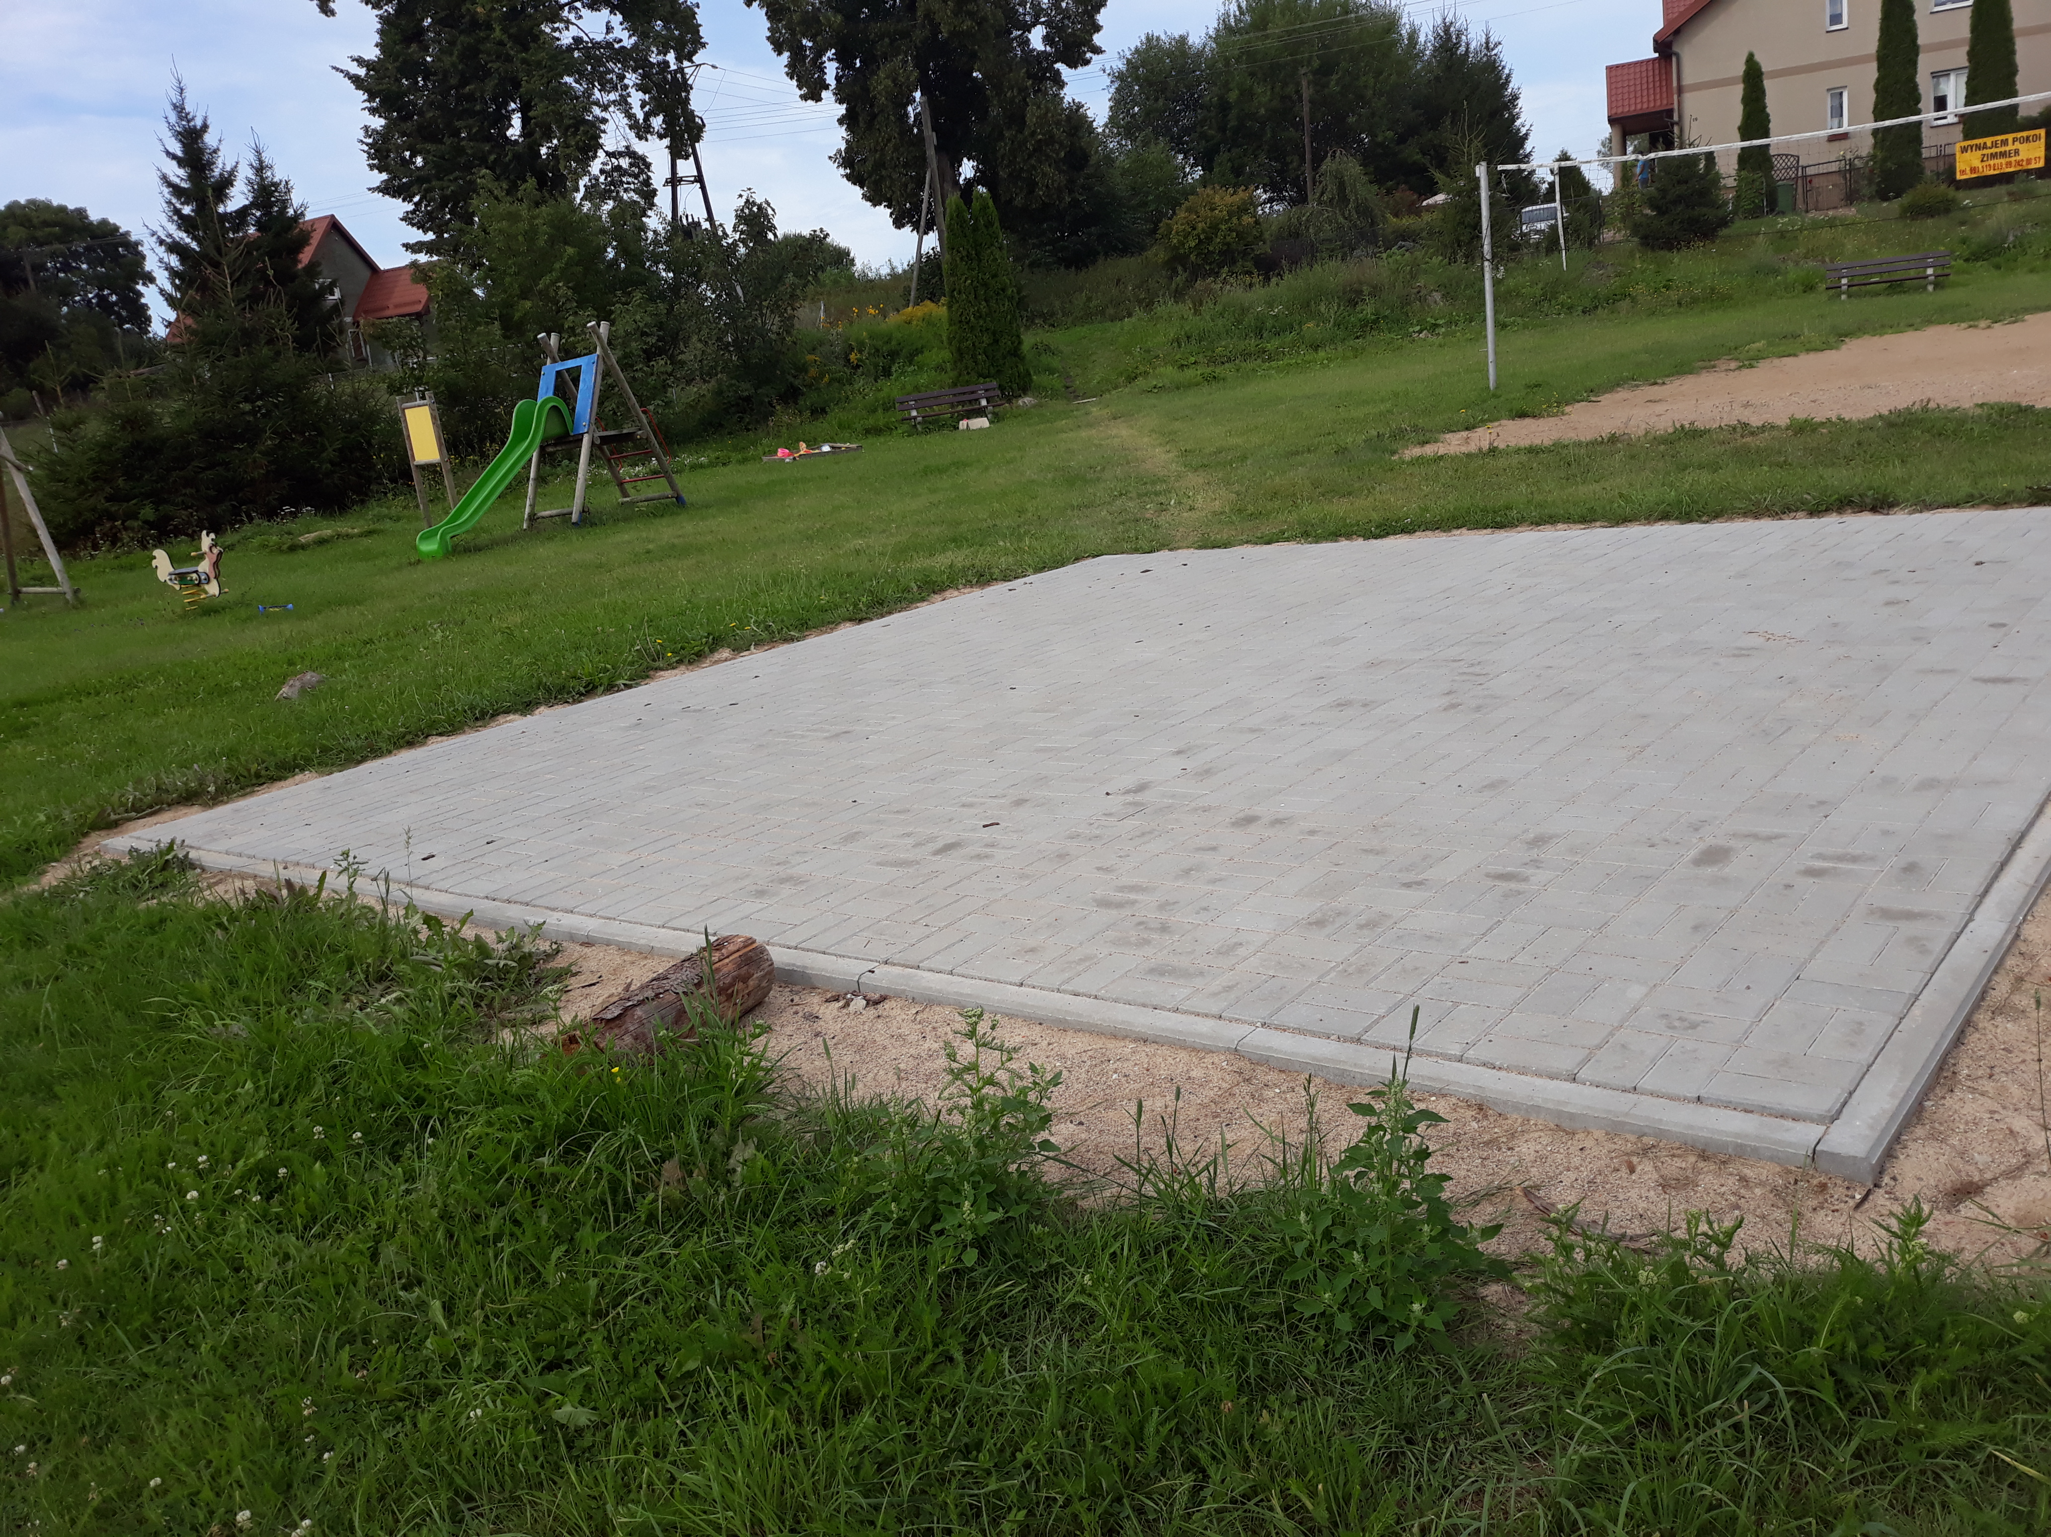
PLAC Z POLBRUKU NA BOISKU
W MIEJSCOWOŚCI PUSTNIKI
Na wniosek mieszkańców Sołectwa wykonane zostało utwardzenie wydzielonej części boiska kostką typu polbruk w miejscowości Pustniki
Wartość inwestycji: 3.995,66 zł
2018

Slide 9
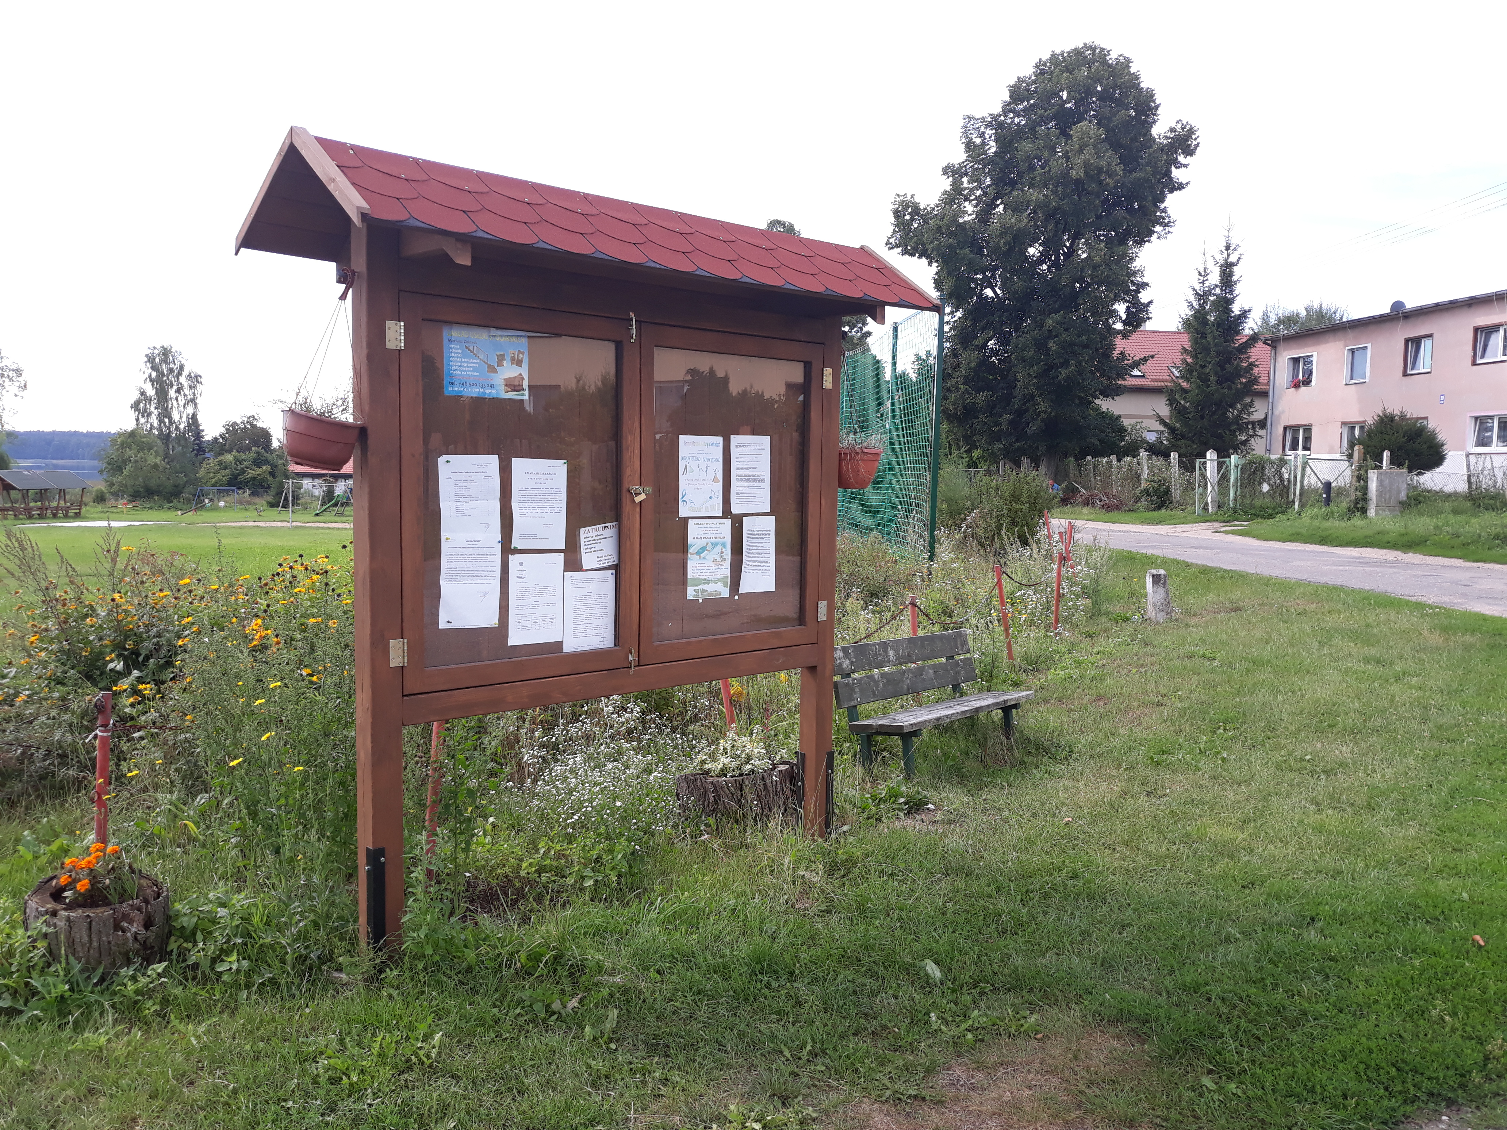
NOWA TABLICA OGŁOSZENIOWA
Przy boisku zamontowana został nowa drewniana tablica ogłoszeniowa
Wartość inwestycji: 1.800,00 zł
2018

Slide 10
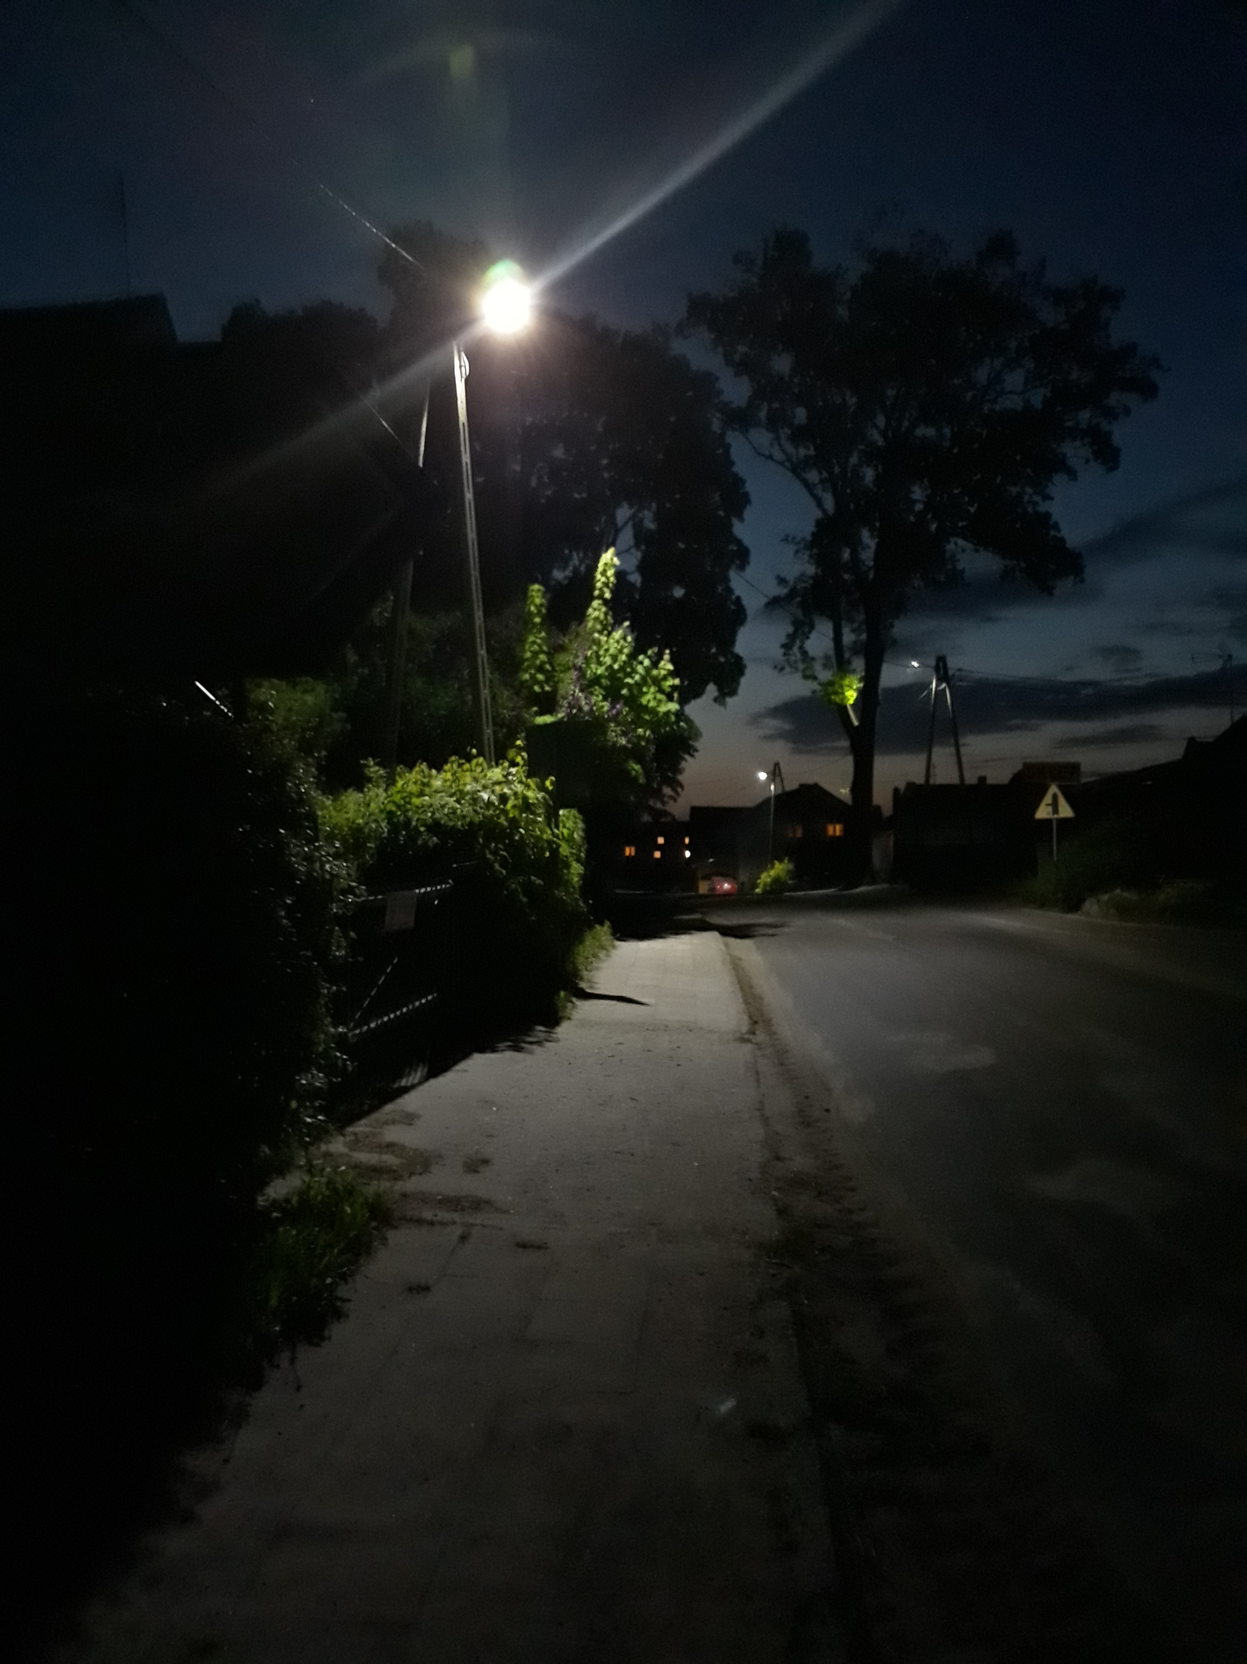
Modernizacja oświetlenia ulicznego w miejscowości – Pustniki
W ramach modernizacji oświetlenia ulicznego zamontowane zostały energooszczędne źródła światła oświetlenia ulicznego typu LED
Sołectwo Pustniki – nowe oprawy: 11 sztuk
Całkowita wartość inwestycji: 520 063,54 zł
2018

Slide 11
Modernizacja oświetlenia ulicznego w miejscowości – Pustniki
2018

